Slide 1
网站变更监控自动报告
东方财富-首页
2026-04-20 19:33:21

Slide 2
分析结论
1. **近期活跃度较低**：过去7天仅发生2次变更，整体更新频率不高，可能处于项目稳定期或维护阶段。
2. **用户关注点分散**：近30天热门记录中，“unknown”与“东方财富移动客户端及产品介绍”并列首位（各1次），说明用户查询方向不集中或数据标签有待完善。
3. **整体变动有限**：总变更次数仅为2次，表明项目当前内容或功能变动较少，可能以小幅优化为主。

Slide 3
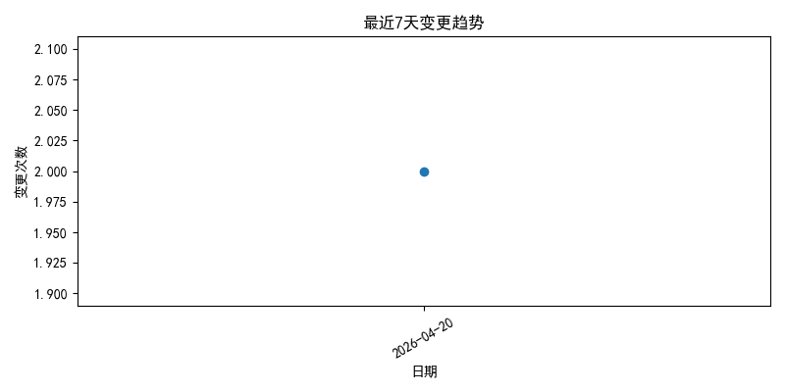
source_41_20260420_193320_trend.png

Slide 4
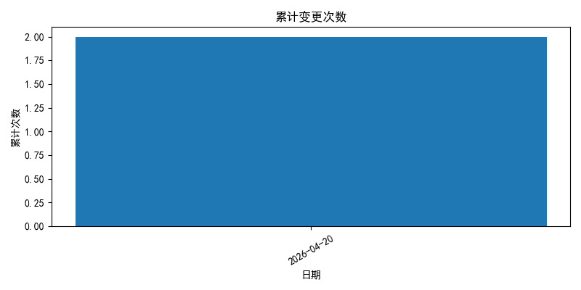
source_41_20260420_193320_cumulative.png

Slide 5
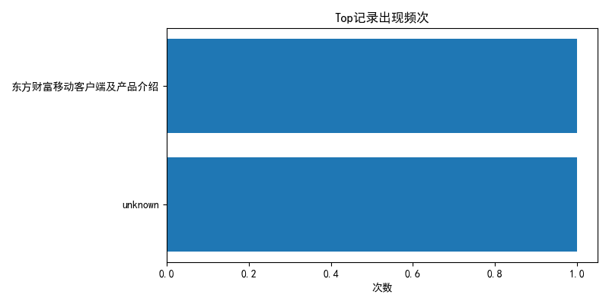
source_41_20260420_193320_top.png

